Slide 1
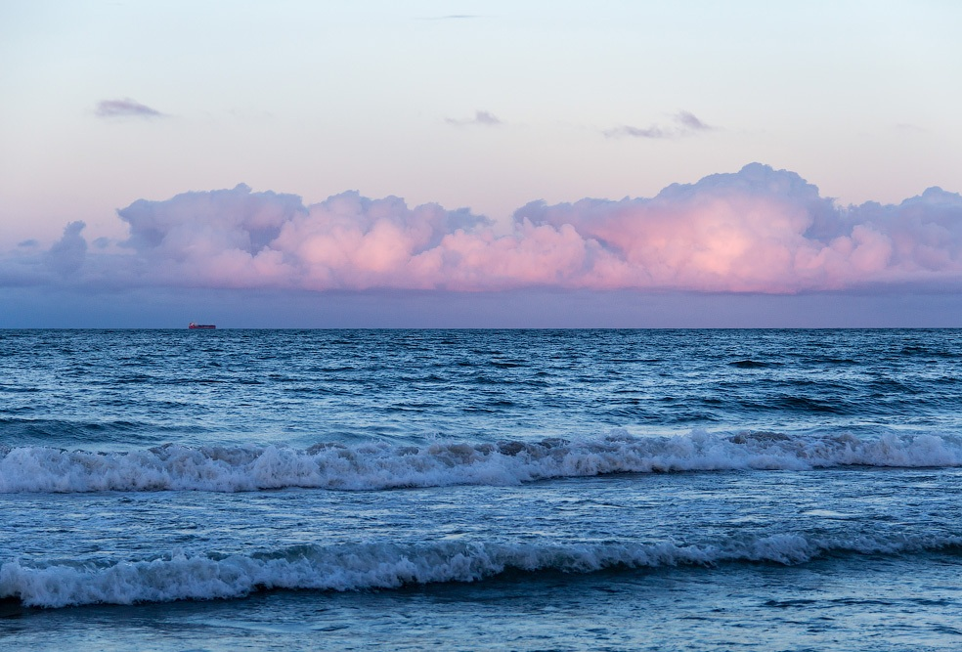
ПУТИ ЗАГРЯЗНЕНИЯ И САМООЧИЩЕНИЯ ВОД
КАСПИЙСКОГО МОРЯ
Г.А. Монахова
ФГБУ «Каспийский морской научно-исследовательский центр»
www.caspianmonitoring.ru
kaspmniz@mail.ru

Slide 2
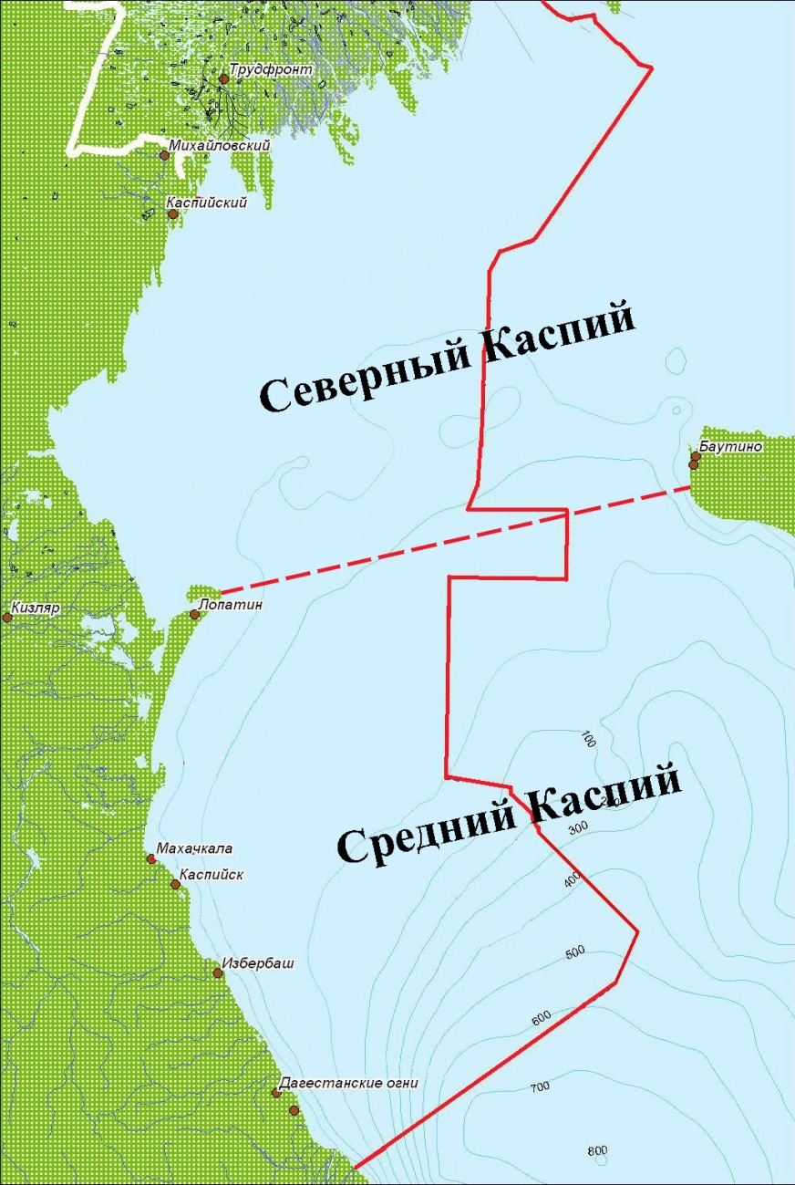
Цель работы:
определение основных путей загрязнения
и самоочищения вод Каспийского моря,
преимущественно в его российской
(северо-западной) части

Slide 3
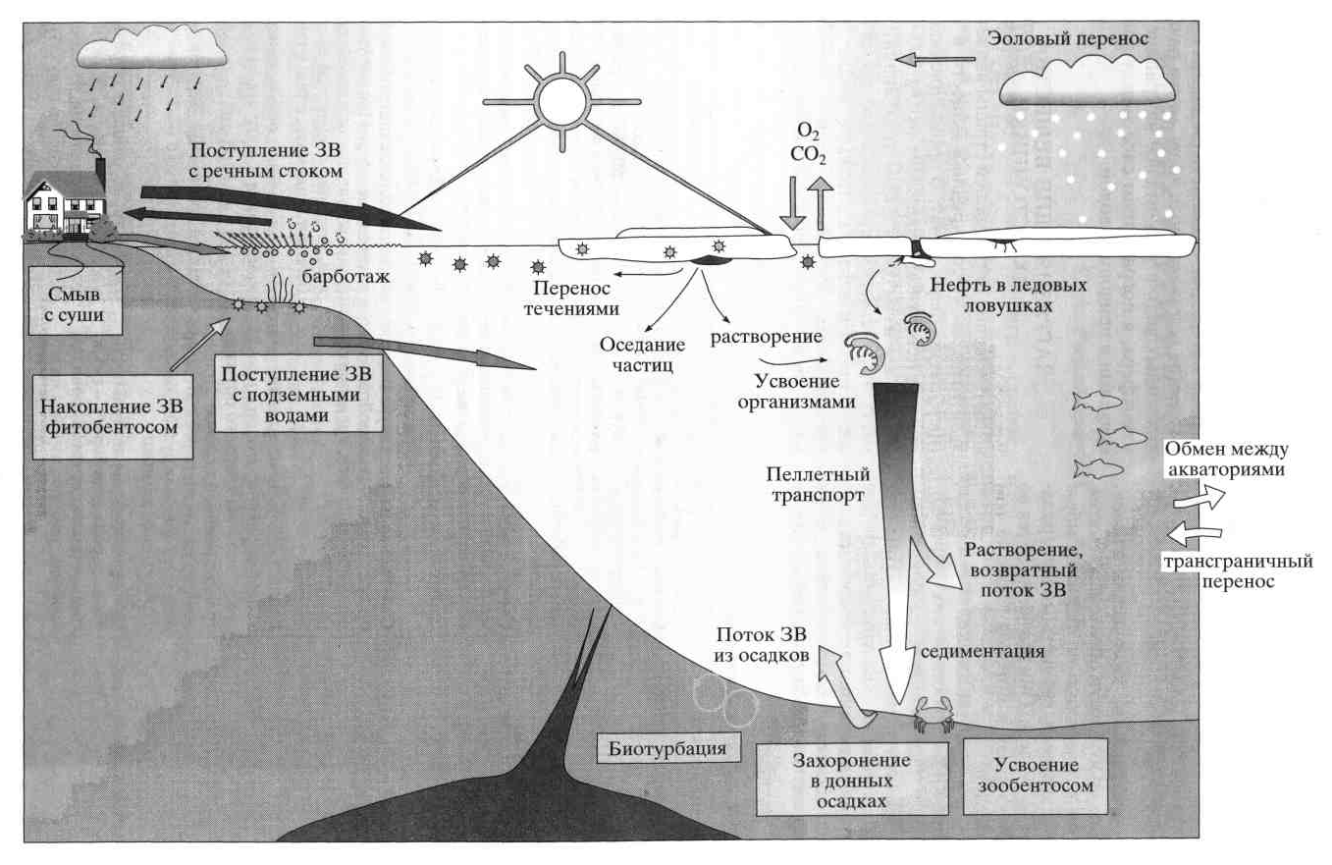
Романкевич Е.А., Айбулатов Н.А. Влияние морей России на здоровье человека //
ВЕСТНИК РОССИЙСКОЙ АКАДЕМИИ НАУК, 2005, том 75, С. 22-31

Slide 4
ИСТОЧНИКИ ПОСТУПЛЕНИЯ ЗАГРЯЗНЯЮЩИХ ВЕЩЕСТВ В КАСПИЙСКОЕ МОРЕ
Источники | Нефть, тонн/год | Ртуть, тонн/год | Кадмий, тонн/год
Реки | 75000 | 14 | 141
Города | 19000 | 1 | 2
Промышленность | 28000 | 2 | 6
Атмосфера | 350 | 0 | 0
Всего | 122350 | 17 | 149
По: Мамедов Р.М. Гидрометеорологическая изменчивость и экогеографические проблемы Каспийского моря.
Баку: «Элм», 2007. – 436 с.
СРЕДНЕМНОГОЛЕТНЕЕ КОЛИЧЕСТВО ЗАГРЯЗНЯЮЩИХ ВЕЩЕСТВ,
ПОСТУПАЮЩИХ С РЕЧНЫМ СТОКОМ В КАСПИЙСКОЕ МОРЕ
Реки | Водный сток, км³/год | тонн/год (1978-1995) |  |  |  |  | тыс.тонн
 |  | НУ | Фенолы | СПАВ | Металлы | Пестициды | Взвесь
Волга | 265,0 | 70430 | 651 | 5120 | 7220 | 12,5 | 11722,8
Урал | 12,6 | 1260 | 101 | 567 | 164 | 0,07 | 2800
Терек | 11,0 | 1320 | 44 | 297 | 352 | 0,47 | 11561
Сулак | 5,6 | 560 | 17 | 78,4 | 191 | 0,4 | 1946
Самур | 2,2 | 220 | 4,4 | 39,6 | 1,43 | 0,06 | 5002
Кура | 18,6 | 1860 | 167,4 | 632,4 | 2531,5 | 1,02 | 14505
Сефидруд | 4,5 | 200 | 5 | 60 | 156 | 0,06 | -
По: Мехтиев А.Ш., Гюль А.К. Техногенное загрязнение Каспийского моря. Баку: «Элм», 2006. – 180 с.

Slide 5
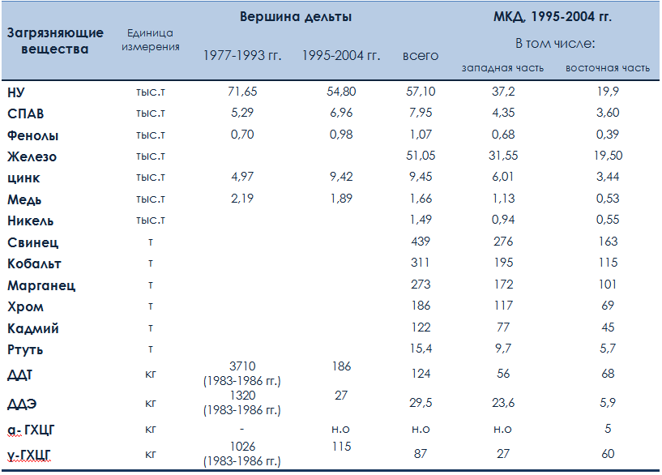
СРЕДНЕГОДОВОЙ ПОТОК ЗАГРЯЗНЯЮЩИХ ВЕЩЕСТВ В ВЕРШИНЕ
И НА МОРСКОМ КРАЕ ДЕЛЬТЫ ВОЛГИ (МКД)
Тенденции и динамика загрязнения природной среды Российской Федерации на рубеже ХХ-ХХI веков.
Под ред. Ю.А. Израэля. М.: РОСГИДРОМЕТ, 2007

Slide 6
ИСТОЧНИКИ ПОСТУПЛЕНИЯ УГЛЕВОДОРОДОВ В СЕВЕРНЫЙ КАСПИЙ
Источник | Объем поступления, тыс. тонн в год
Речной сток | 6,0-24,4
Сбросы с судов | 1-10
Биологические источники | 10
Атмосферные выпадения (осадки, пыль) | 0,065 (0,038 с пылью и 0,274 с осадками)
Высачивание из осадочной толщи и сипы | 2

Slide 7
Н
Факторы и процессы очищения водной среды
ФИЗИЧЕСКИЕ И
ФИЗИКО-ХИМИЧЕСКИЕ
БИОЛОГИЧЕСКИЕ
ХИМИЧЕСКИЕ
Самоочищение водных экосистем
Фильтры
Мельницы
Насосы
По: Остроумов С.А. О самоочищении водных экосистем // Антропогенное влияние на водные экосистемы. М.: Т-во научных изданий КМК, 2005. С. 94-119.

Slide 8
Этапы работы маргинального фильтра (от устья реки в море):
гравитационное осаждение (удаление частиц крупнее 0,05 мм);
коагуляционно-сорбционный (удаление коллоидных частиц и соосаждение);
биологический фильтр (фитопланктонный и зоопланктонный – удаление загрязнений фитопланктоном, образование биогенной (фитопланктонной) взвеси, принудительная фильтрация зоопланктоном с упаковкой в пеллеты)

Slide 9
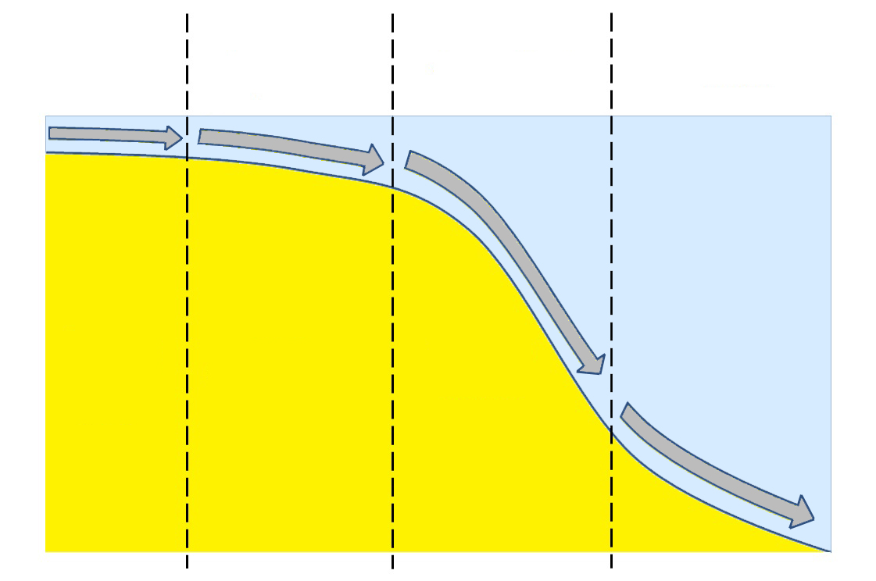
схема самоочищения вод российской части
Каспийского моря
Дельта Волги
Устьевое взморье
реки Волги
Дагестанский шельф
Дербентская котловина
Поступление загрязняющих веществ с волжским стоком
Переход растворенных форм ЗВ во взвешенное состояние
Транзит ЗВ во взвешенном состоянии
Захоронение взвешенных форм ЗВ

Slide 10
Технологический цикл
оценки ассимиляционной емкости акватории
1 стадия
2 стадия
3 стадия
4 стадия
Расчет мгновенной нагрузки загрязняющего вещества
Расчет скорости изменения нагрузки
Расчет ассимиляционной емкости
акватории
Подготовка исходных данных
Схема технологического цикла оценки ассимиляционной емкости акватории

Slide 11
Способы оценки ассимиляционной емкости
Балансовый метод
Синоптический метод
длительные регулярные наблюдения
за загрязнением морской среды
данные одной океанографической съемки

Slide 12
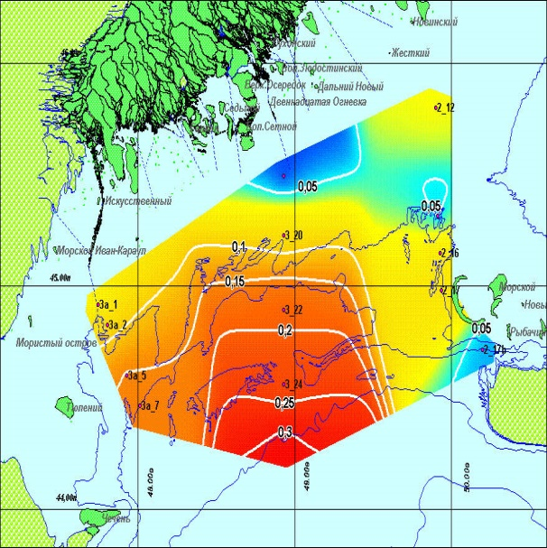
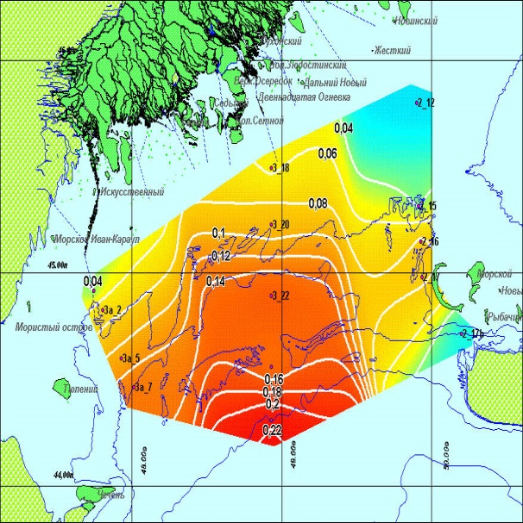
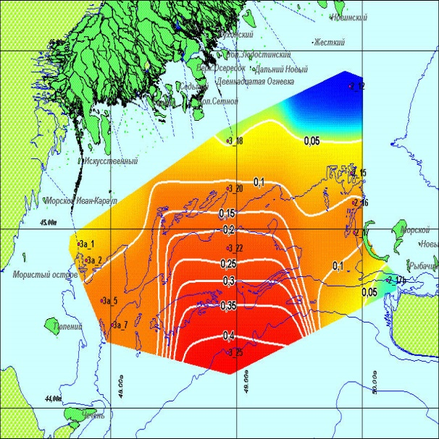
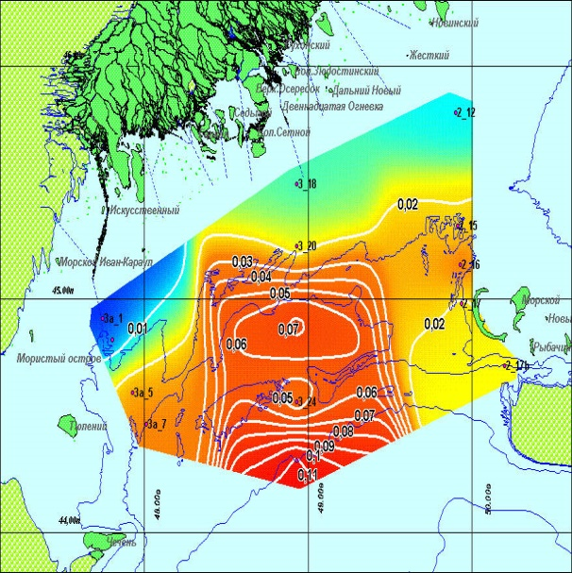
половодье
летняя межень
осенняя межень
зимняя межень
Ассимиляционная емкость в отношении нефтяных углеводородов (тонн/км^{2.}мес)
акватории западной части Северного Каспия по данным наблюдений 1978-1992 гг.

Slide 13
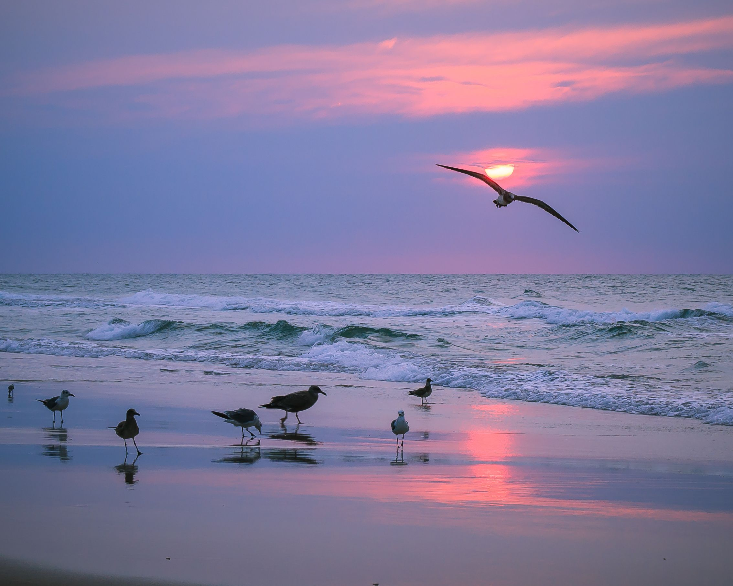
БЛАГОДАРЮ ЗА ВНИМАНИЕ
www.caspianmonitoring.ru
kaspmniz@mail.ru

